Slide 1
Лекция 9. Литургия верных (продолжение)

Slide 2
Структура Евхаристического канона
Вступление (лат. proefatio) – благодарение за творение мира и благодеяния Божии нам, в котором раскрывается глубина чувств преданной Богу души.
Sanctus переходит к искупительным подвигам Господа нашего Иисуса Христа, описанию Тайной Вечери с установительными словами как воспоминанию заповеди Господа
Воспоминание (греч. anamnesis) – вспоминаются претерпленные Спасителем Крест, погребение, Воскресение, вознесение, седение одесную Отца..
Призывание (греч. epiklesis) – это призывание Святого Духа ради освящения Даров, их преложения и ради освящения верных, причащающихся от этих Даров.
Ходатайство (лат. intercessio) – моление о всех святых, за Церковь, за всех христиан живых и усопших в надежде воскресения и жизни вечной, «и о всех и за вся».

Slide 3
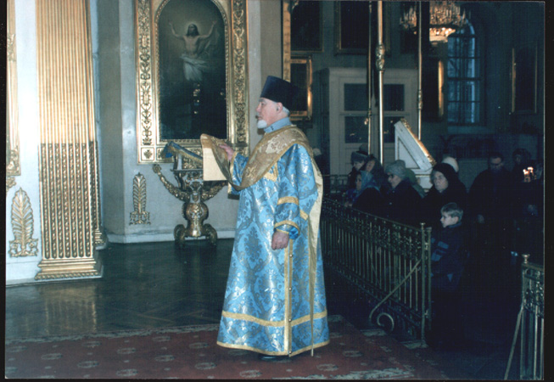
Диакон: Станем добре, станем со страхом, вонмем, святое возношение в мире приносити.
[Станем прекрасно, станем со страхом, будем внимать, дабы святое Возношение в мире приносить!]
Хор: Милость мира, жертву хваления.

Slide 4
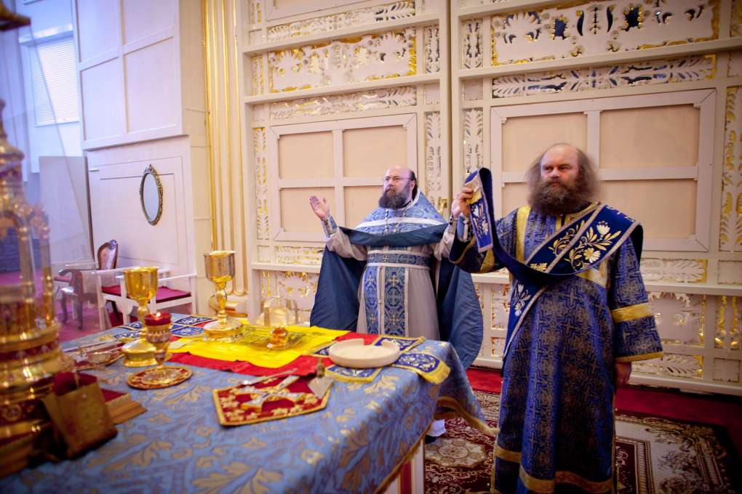
Священник воздевая руки произносит: Горе имеем сердца! [Ввысь (к Небу) обратим сердца!]
Хор отвечает: Имамы ко Господу. [Имеем ко Господу или Мы устремили их ко Господу.].

Slide 5
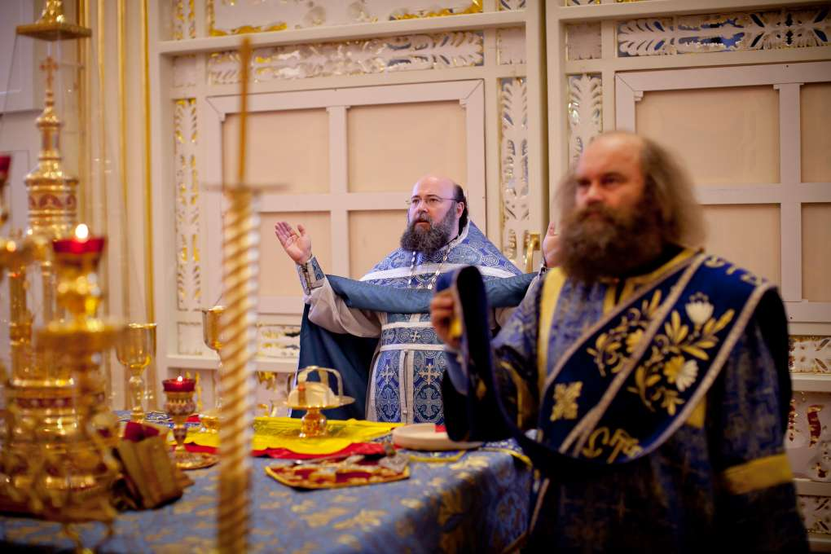
Священник, снова воздев руки, продолжает: Благодарим Господа! [Возблагодарим Господа!]

Slide 6
Хор: Достойно и праведно поклоняться Отцу и Сыну и Святому Духу, Троице единосущной и нераздельной.
Священник в это время молится тайно (молитва praefatio): Достойно и праведно Тебя воспевать, Тебя благословлять, Тебя восхвалять, Тебя благодарить, Тебе поклоняться на всяком месте владычества Твоего, ибо Ты – Бог неизреченный, непознаваемый, невидимый, непостижимый, вечно существующий, так же существующий, Ты и единородный Твой Сын и Дух Твой Святой. Ты из небытия в бытие нас привел, и отпадших восставил снова, и неотступно делал все, доколе на небо нас не возвел и не даровал нам Царство Твое будущее. За все это благодарим Тебя, и единородного Твоего Сына и Духа Твоего Святого, за все, что мы знаем и чего не знаем, явные и неведомые благодеяния, совершившиеся для нас. Благодарим Тебя и за это общее служение, которое Ты принять из рук наших благоволил, хотя и предстоят Тебе тысячи Архангелов и мириады Ангелов, Херувимы и Серафимы шестикрылые, многоокие, воспаряющие, окрыленные.

Slide 7
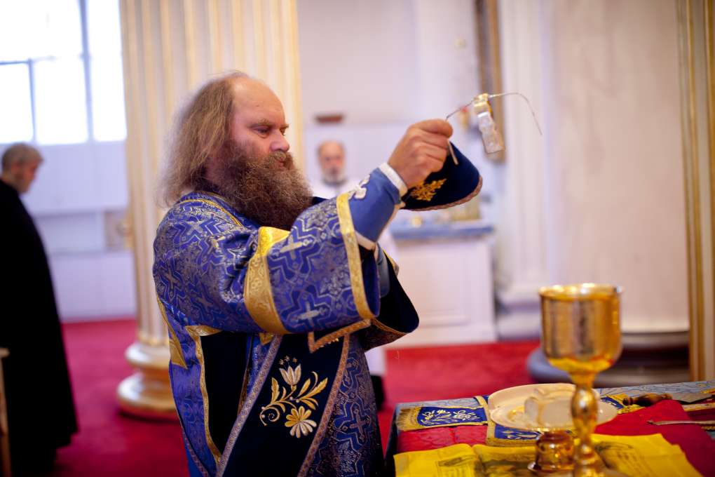
Возвышая голос [и делая звездицей знак креста над дискосом]: Победную песнь поюще, вопиюще, взывающе и глаголюще.

Slide 8
Хор: Свят, свят, свят Господь Саваоф! Полны небо и земля славою Твоей! Осанна в вышних! Благословен Грядущий во имя Господне! Осанна в вышних!
Священник (молитва Sanctus): С этими блаженными Силами и мы, Владыка Человеколюбец, взываем и говорим: Свят Ты и пресвят: Ты, и единородный Твой Сын, и Дух Твой Святой. Свят Ты и пресвят, и величественна Слава Твоя. Ты, Кто мир Твой так возлюбил, что дал Сына Своего единородного, чтобы всякий верующий в Него не погиб, но имел жизнь вечную. Он же, придя и весь замысел о нас исполнив, в ту ночь, в которую был предаваем, а вернее Сам Себя предавал за жизнь мира, взяв хлеб в Свои святые, и пречистые, и непорочные руки, возблагодарив и благословив, освятив, преломив, дал святым Своим ученикам и апостолам, сказав:

Slide 9
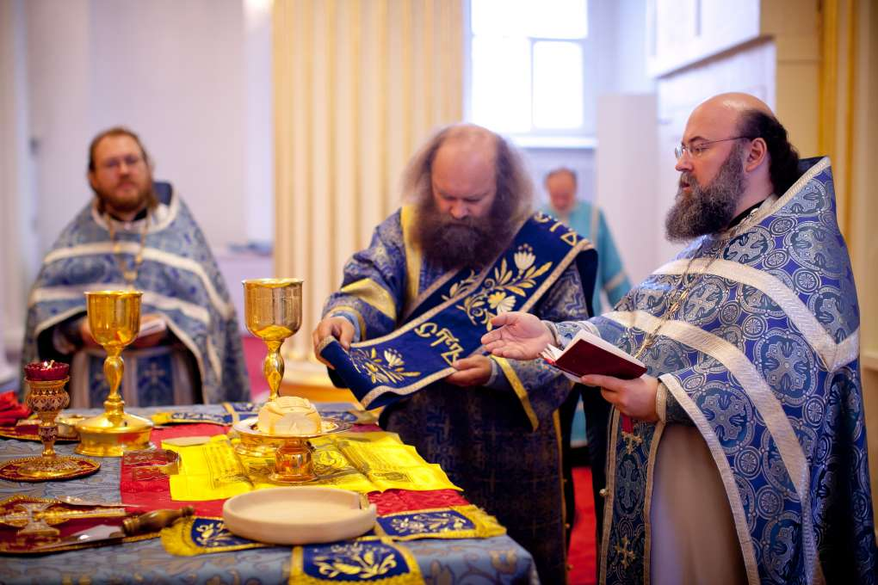
Затем священник возглашает: Приимите, ядите, Сие есть Тело Мое, еже за вы ломимое, во оставление грехов [Возьмите, вкусите, это – Тело Мое, за вас преломляемое для отпущения грехов]. Хор: Аминь.

Slide 10
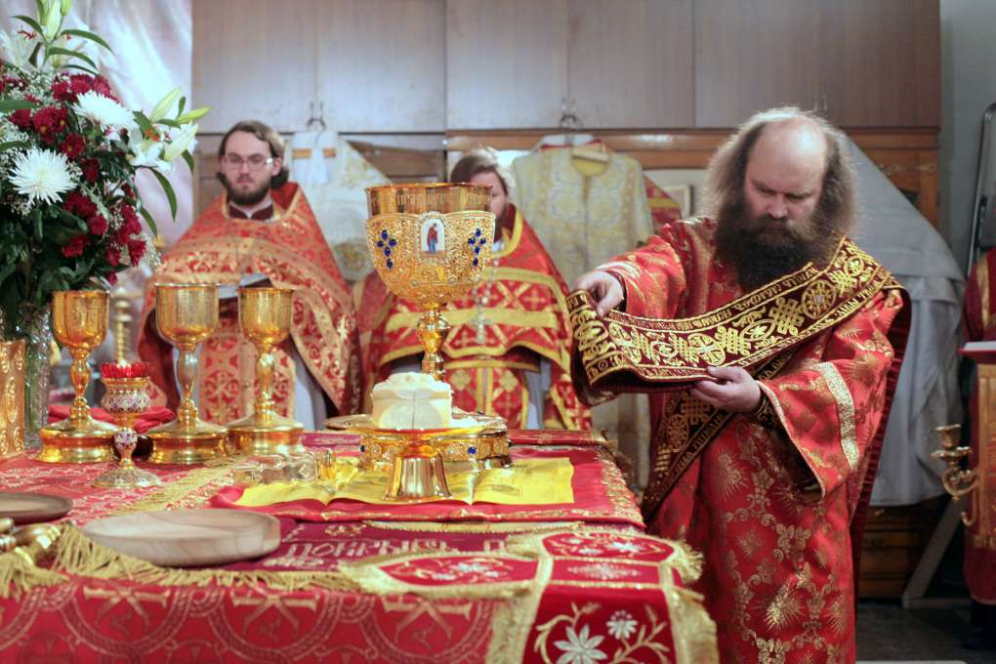
Священник (тайно): Также и чашу после вечери, говоря:
Возглашает: Пийте от Нея вси, Сия есть Кровь Моя Новаго Завета, Яже за вы и за многи изливаемая во оставление грехов.
Хор: Аминь.

Slide 11
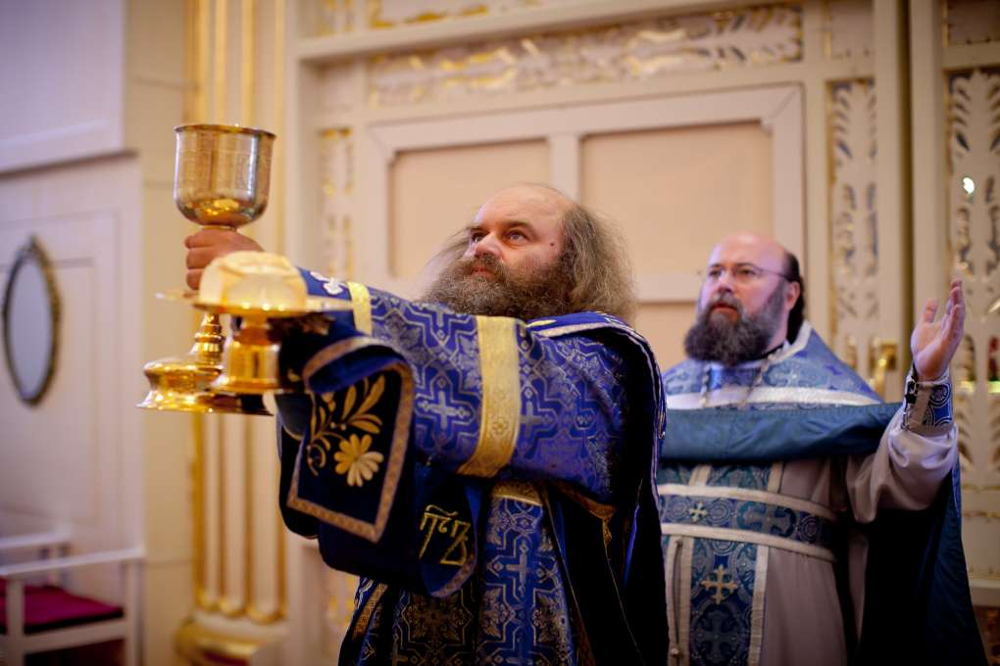
Священник тайно читает молитву «Воспоминания»: Воспоминая же эту спасительную заповедь и все, ради нас совершившееся: крест, гроб, воскресение на третий день, на небеса восхождение, по правую руку сидение, второе и славное пришествие вновь.
Затем, возвышая голос, произносит: Твоё от Твоих Тебе принося о всём и за всё.

Slide 12
Хор: Тебя воспеваем, Тебя благословляем, Тебя благодарим, Господи, и молимся Тебе, Боже наш.
Священник (молитва эпиклезиса): Ещё приносим Тебе это словесное и бескровное служение, и просим Тебя, и молим, и умоляем: ниспошли Духа Твоего Святого на нас и на эти предлежащие дары.
Священник: Господи, Пресвятого Твоего Духа в третий час Апостолам Твоим ниспославший, Его, Благой, не отними от нас, но обнови в нас, молящих Тебя.
Диакон стих: Сердце чистое сотвори во мне, Боже, и Дух Правый обнови внутри меня.
Снова священник: Господи, Пресвятого Твоего Духа:
Диакон стих: Не отринь меня от лица Твоего и Духа Твоего Святого не отними от меня.
Снова священник: Господи, Пресвятого Твоего Духа:

Slide 13
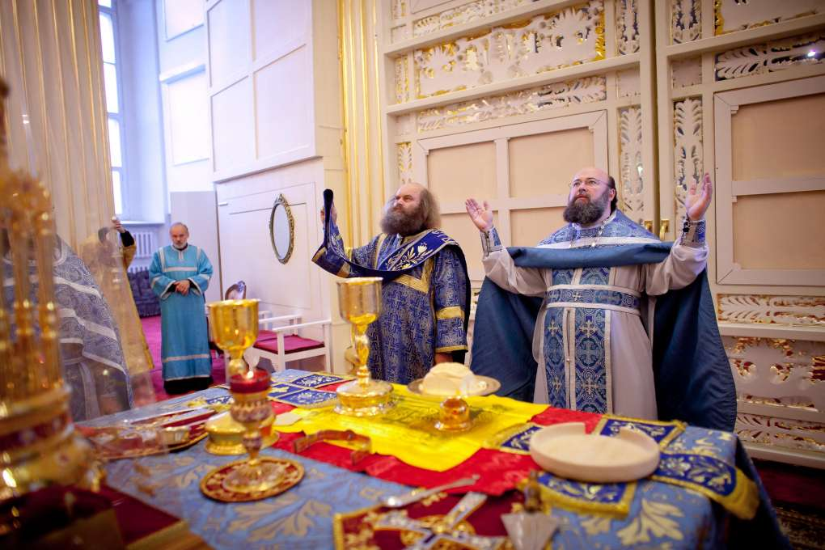
Момент призывания Святого Духа (эпиклеза)

Slide 14
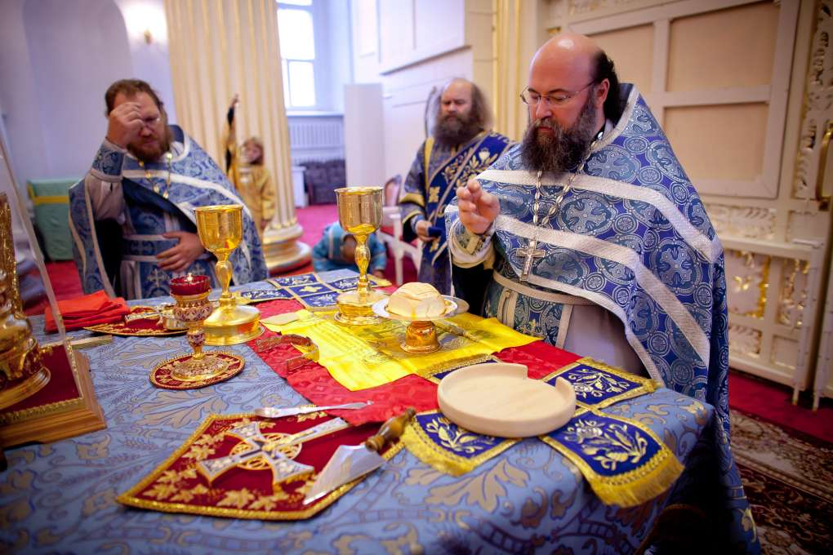
Диакон, указывая орарем на Агнец, произносит: Благослови, владыка, святой хлеб.
Священник, осеняя Агнец знамением креста, говорит: И соделай хлеб сей драгоценным Телом Христа Твоего.
Диакон: Аминь.

Slide 15
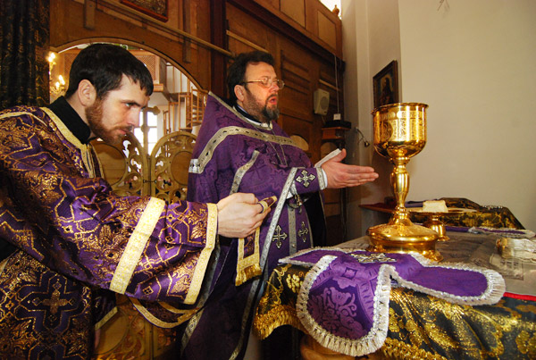
Диакон: Благослови, владыка, святую чашу.
Священник, благословляя св. чашу, произносит: А то, что в чаше сей – драгоценной Кровью Христа Твоего.
Диакон: Аминь.

Slide 16
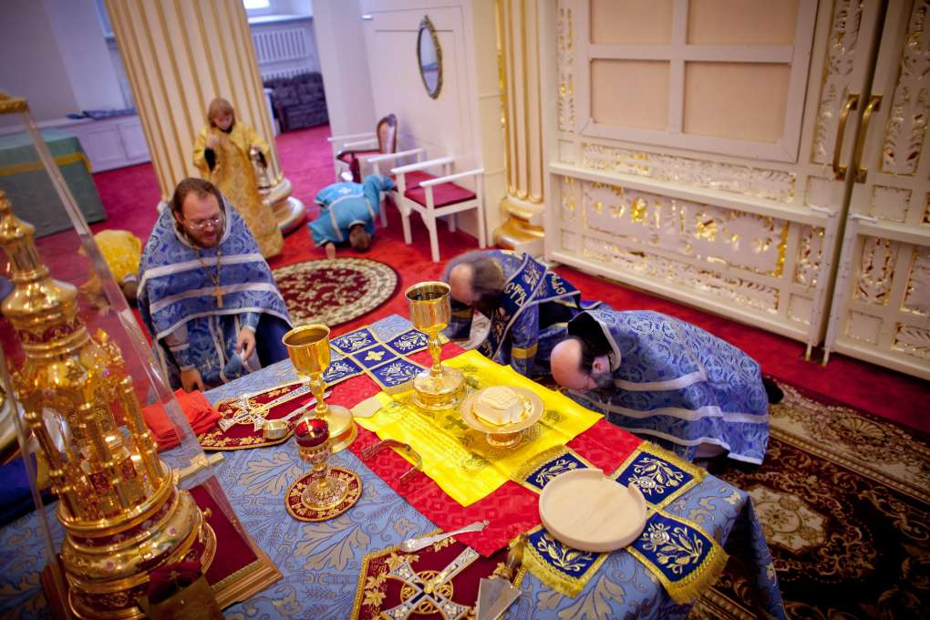
И снова диакон, указывая на обе Святыни, говорит: Благослови, владыка, их вместе.
Священник, благословляя обе Святыни вместе произносит: Претворив Духом Твоим Святым.
Диакон: Аминь, аминь, аминь.

Slide 17
И, склонив главу, диакон говорит священнику: Помяни, святой владыка, меня грешного.
Священник же говорит: Да помянет тебя Господь Бог во Царствии Своем всегда, ныне и присно, и во веки веков.
Диакон: Аминь.
Священник (Ходатайственные молитвы): Дабы послужили они причащающимся к трезвению души, к прощению грехов, к приобщению Святому Твоему Духу, к полноте Царства Небесного, к дерзновению пред Тобою, не в суд или во осуждение.
Ещё приносим Тебе это словесное служение за в вере почивших: праотцев, отцов, патриархов, пророков, апостолов, проповедников, евангелистов, мучеников, исповедников, воздержников и о всяком духе праведном, в вере скончавшемся.

Slide 18
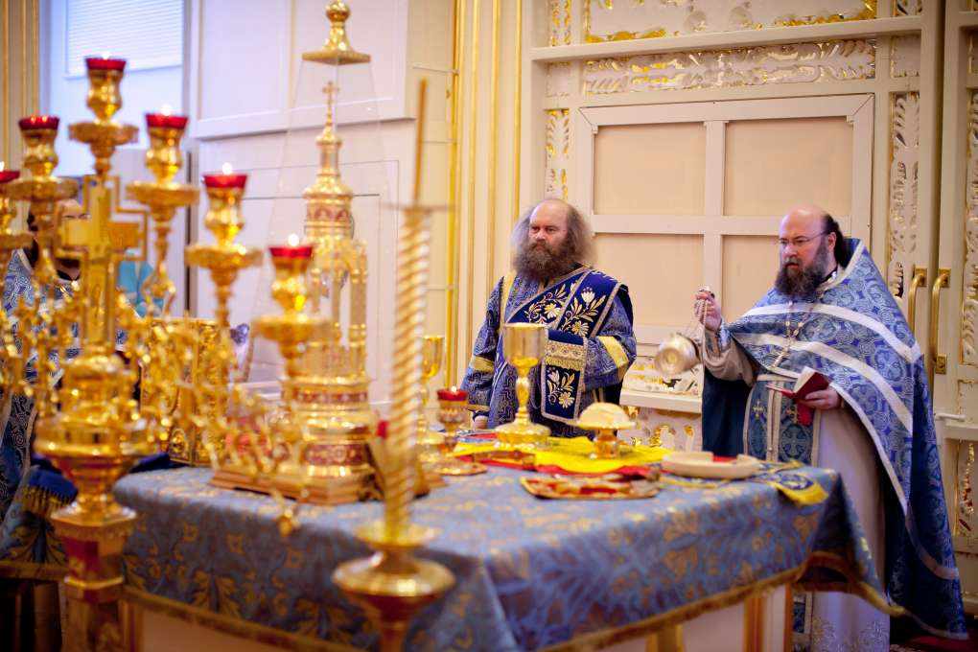
Взяв кадило, священник возглашает:
Особенно же о пресвятой, пречистой, преблагословенной славной Владычице нашей Богородице и Приснодеве Марии.

Slide 19
Хор поет: Достойно есть воистину прославлять Тебя, Богородицу, вечно блаженную и пренепорочную и Матерь Бога нашего. Честью высшую Херувимов и несравненно славнейшую Серафимов, девственно Бога-Слово родившую, истинную Богородицу – Тебя величаем.
На литургии свт. Василия Великого: О Тебе радуется, Благодатная, всё творение: Ангельский сонм и человеческий род. Ты — освященный храм и рай духовный, слава девства, от Которой Бог воплотился и Младенцем стал – прежде всех веков Существующий Бог наш. Ибо недра Твои Он в престол обратил и чрево Твоё обширнее небес соделал. О Тебе радуется, Благодатная, всё творение, слава Тебе!

Slide 20
Священник в этот момент молится:
О святом Иоанне, пророке, Предтече и Крестителе, святых славных и всехвальных апостолах, о святых (имена их), чью память мы и совершаем, и о всех святых Твоих, по молитвам которых посети нас, Боже.
И вспомни всех, усопших в надежде воскресения и жизни вечной [рабов Твоих:]
Поминает усопших верных, кого хочет, по именам. И упокой их, Боже наш, там, где все озаряет Свет лица Твоего.
Ещё молим Тебя: вспомни, Господи, всякое епископство православных, правильно преподающее слово Твоей истины, всякое пресвитерство, во Христе диаконство и весь иной священный чин.
Ещё приносим Тебе это словесное служение за вселенную, за святую соборную и апостольскую Церковь, за пребывающих в чистоте и благочестивой жизни, за богохранимую страну нашу [Российскую, народ ее и всех, стоящих у власти]. Дай им, Господи, мирное правление дабы и мы в тишине их проводили спокойную и безмятежную жизнь во всяком благочестии и чистоте.
И по окончании пения [Достойно есть: или Задостойника] священник, возглашает:
И среди первых вспомни, Господи, Великого Господина и отца нашего Кирилла, Святейшего Патриарха Московского и всея Руси и господина нашего высокопреосвященнейшего Ювеналия, митрополита Крутицкого и Коломенского, которых даруй святым Твоим церквам в мире, невредимыми, почитаемыми, здравыми, долгоденствующими и правильно преподающими слово Твоей истины.

Slide 21
Хор: И всех, и вся [И всех мужей, и всех жен].
Священник в это время молится: Вспомни, Господи, и град наш, в котором живем, (или: селение наше, в котором живем, или: [святую] обитель сию, в которой живем,) и всякий город и страну, и верою живущих в них.
Вспомни, Господи, о плавающих, путешествующих, болящих, страждущих, пленённых и о спасении их.
Вспомни, Господи, приносящих пожертвования и творящих доброе во святых Твоих церквах и помнящих о бедных, и на всех нас милости Твои ниспошли.
И поминает по именам живых, кого хочет: [Вспомни, Господи, и рабов Твоих: (имена живых верных), и всех православных христиан].
И возглашает: И дай нам едиными устами и единым сердцем славить и воспевать всесвященное и величественное имя Твое, Отца и Сына и Святого Духа, ныне и всегда, и во веки веков.
Хор: Аминь.

Slide 22
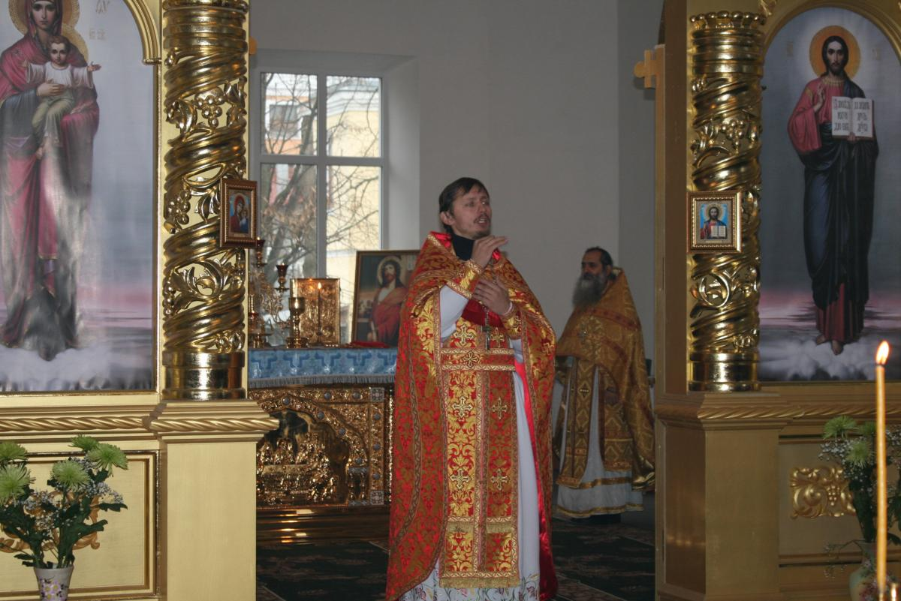
Священник, обратившись к Царским вратам и благословляя народ возглашает: И да будут милости великого Бога и Спасителя нашего Иисуса Христа со всеми вами.
Хор: И со духом твоим.

